Slide 1

PRocess Definition Doucument
To-Be
with. UiPath

Slide 2
아마존 최저가 검색

Slide 3
업무명
업무코드
TakeMyMoney01
업무명
아마존 최저가 검색
업무 주기
사용자 희망 시
소요 시간
1분 30초
사용 시스템
Chrome, Excel
산출물 명
BuyNow.xlsx, 환율.xlsx, data_test.xlsx
업무 순서#1
데이터 입력
환율 및 물품 검색
데이터 정리
엑셀 작성
1.1 물품 영문명 입력 1.2 검색할 최저 및 최고가 입력
2.1 환율 검색 2.2 각 나라별 물품 검색 및 데이터 추출
3.1 전체 데이터 정리
4.1 조건에 따른 엑셀 데이터 정리

Slide 4
순서도
START
영어로 물품명 입력
사이트마다 물품명 검색
계산된 가격 을 오름차순으로 정리
물품 최저가 입력
물품 가격 추출
최저가 및 최고가 데이터 필터링
물품 최고가 입력
추출한 데이터를 엑셀에 입력
필터링된 데이터를 엑셀에 저장 후 열기
환율 조회 및 추출
환율 및 가격 계산
END

Slide 5
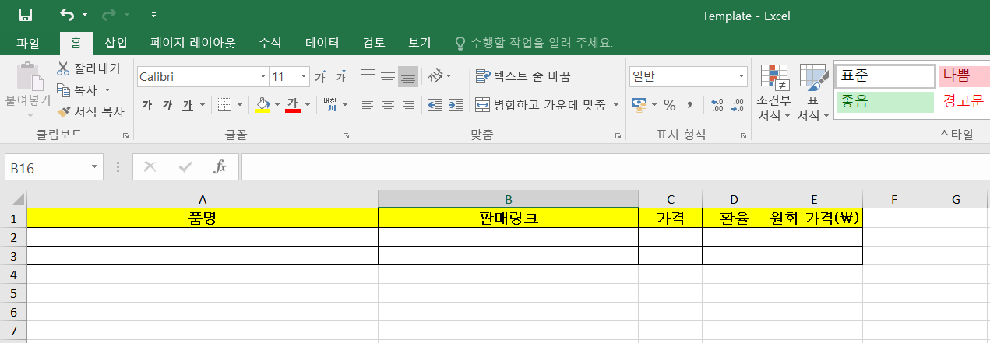
템플릿 형태

Slide 6
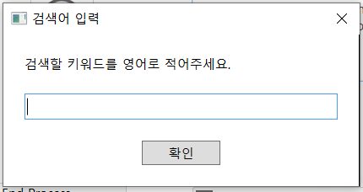
1.1 물품 영문명 입력
1. 검색할 물품의 영문명 입력
2. 확인버튼 클릭
1
2

Slide 7
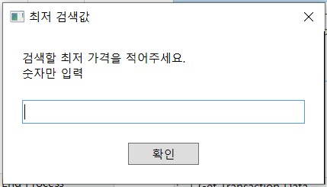
1.2 검색할 물품의 최저 및 최고 가격 입력
1. 필터링할 최저 가격 입력
2. 확인버튼 클릭
1
2

Slide 8
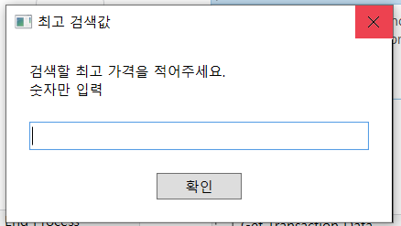
1.2 검색할 물품의 최저 및 최고 가격 입력
1. 필터링할 최고 가격 입력
2. 확인버튼 클릭
1
2

Slide 9
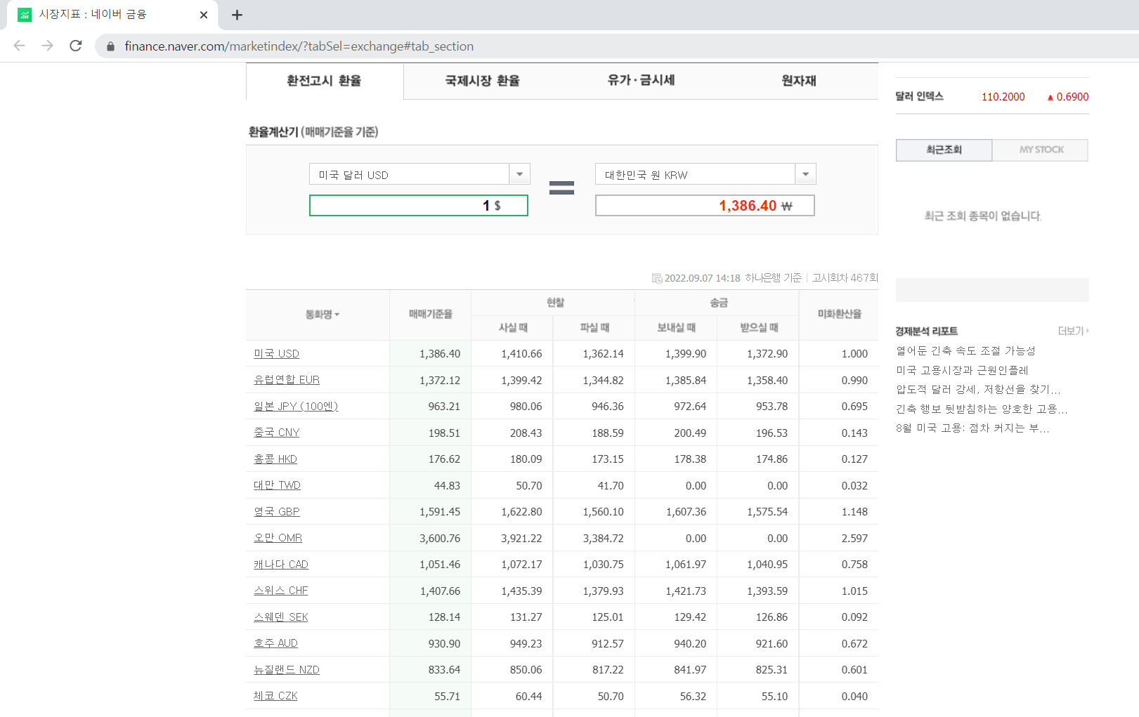
2.1 환율 검색
사이트 접속
https://finance.naver.com/marketindex/
2. 환율 데이터 추출
2

Slide 10
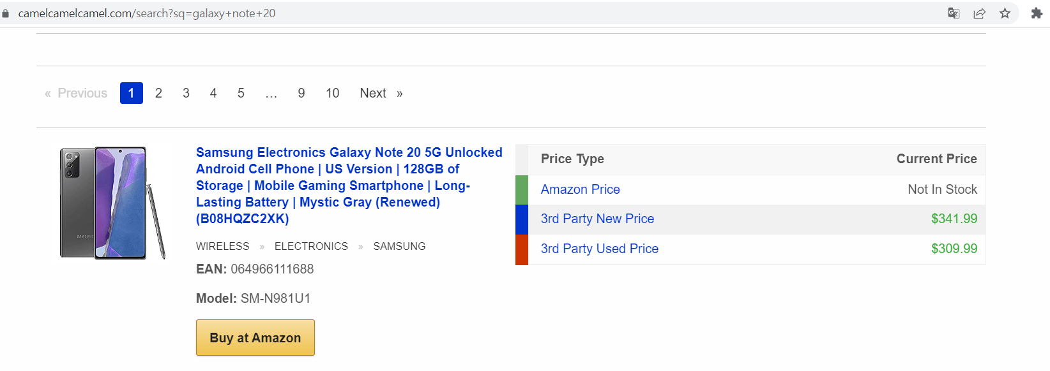
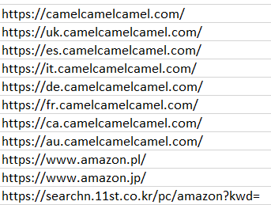
2.2 각 나라별 물품 검색 및 데이터 추출
사이트 접속
https://camelcamelcamel.com/search?sq= (검색 물품명)
2. 물품 및 가격 데이터 추출
2
참고 주소

Slide 11
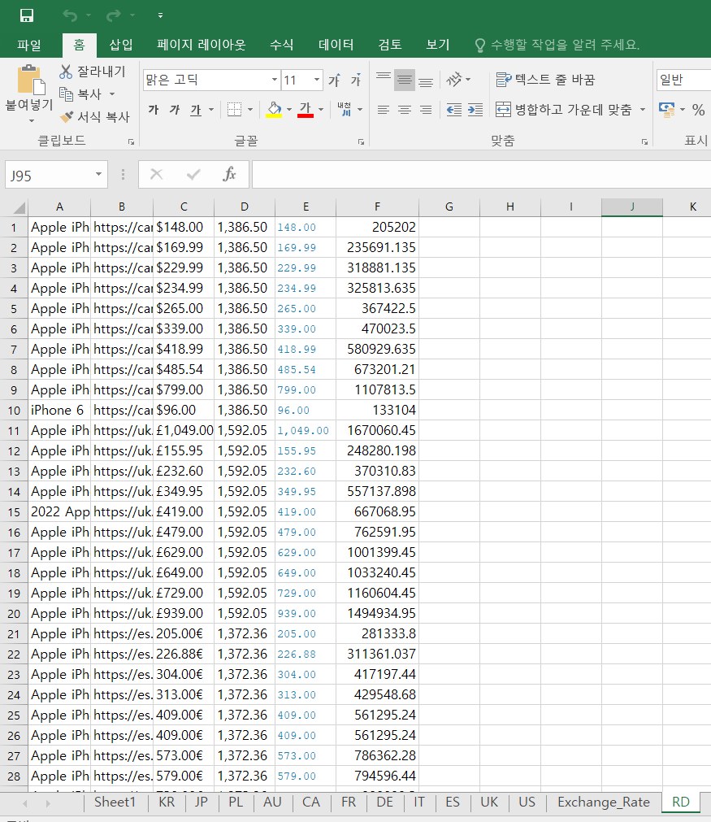
3.1 전체 데이터 정리
1. data_test 엑셀에 데이터 입력
2. “RD” 시트에 전체 데이터 정리
A: 물품명
B: 판매 링크
C: 데이터 추출한 물품 가격
D: 환율
E: 통화 기호를 뺸 물품가격
F: (환율*물품 가격)을 한 값
2

Slide 12
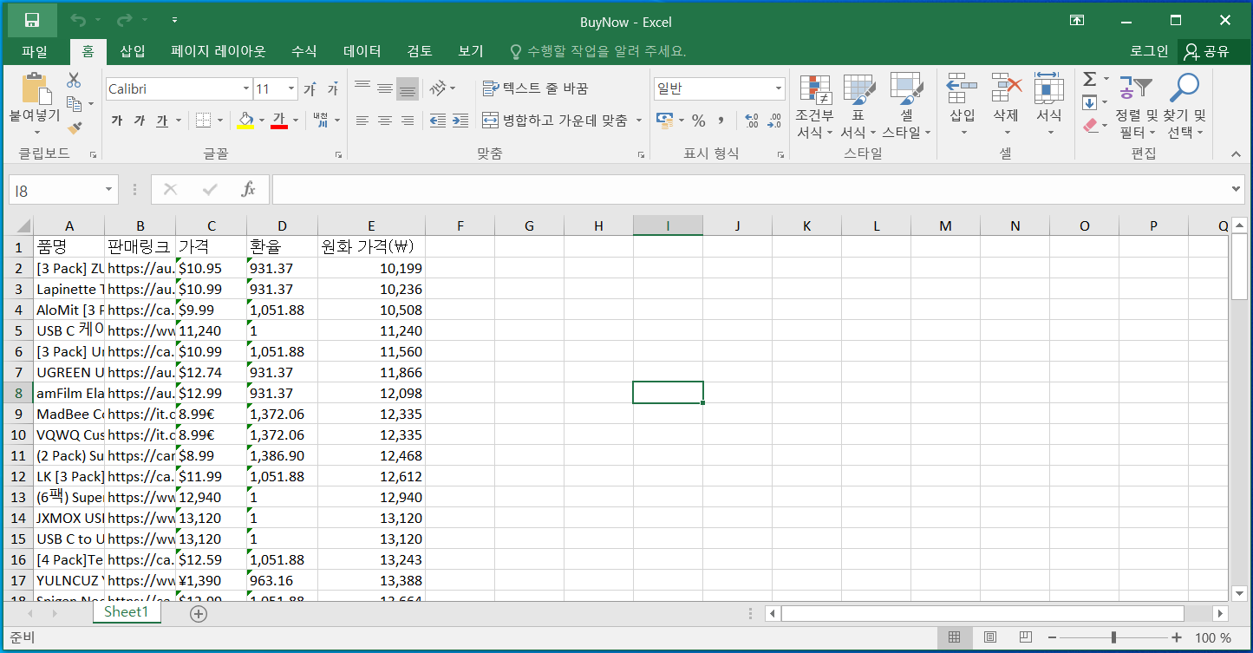
4.1 조건에 따른 엑셀 데이터 정리
1. 바탕화면에 BuyNow.xlsx 생성
2. 조건에 맞게 필터링 된 데이터 입력
2

Slide 13

E.O.D
Contact
dlwlsdn07@naver.com

